Slide 1
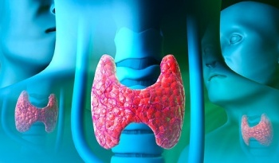
甲状腺疾患クルズス
2013年（医学部学生用）

Slide 2
甲状腺とは

Slide 3
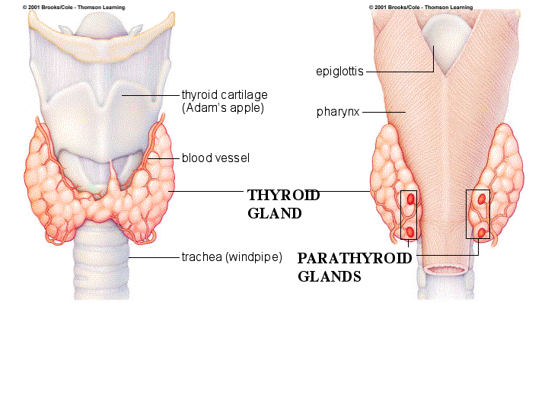
甲状腺の解剖学的位置

Slide 4
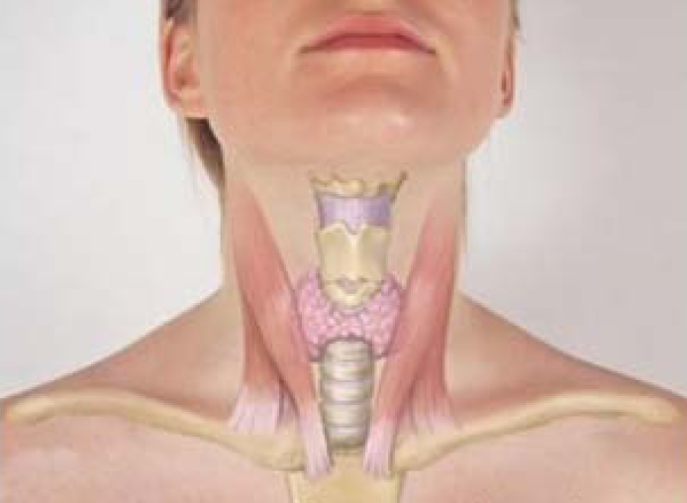
甲状腺の解剖学的位置
①甲状軟骨
②輪状軟骨
③甲状腺
④気管
⑤胸鎖乳突筋
⑥鎖骨

Slide 5
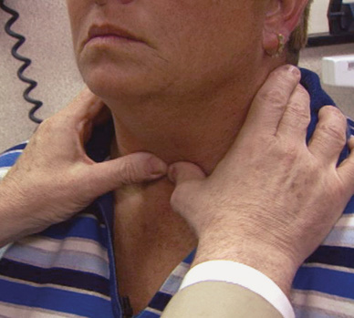
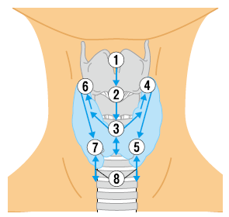
触診法（例）
①母指を使って甲状軟骨（喉仏）を探す。
②徐々に指を下げていくと甲状軟骨下端，輪状軟骨，気管軟骨が確認できる。
③気管軟骨の上端を親指で確認したら，嚥下運動をさせて気管を上下に動かしてもらう。気管軟骨のうえに耳朶のような柔らかい構造物が乗った感じに変化するのがわかる。これが甲状腺。
③⇒④／⑥甲状腺は両葉が甲状軟骨の側面まで達しているので，そちらに向かって輪郭を片方ずつ確認していく。
④⇒⑤／⑥⇒⑦両葉の中心部分を触診。
⑧鎖骨と胸鎖乳突筋のために下方に追えなくなったら，その部分に母指を置いて再度嚥下運動をしてもらう。すると，甲状腺が上方に移動し，甲状腺下極付近まで触診可能となる。

Slide 6
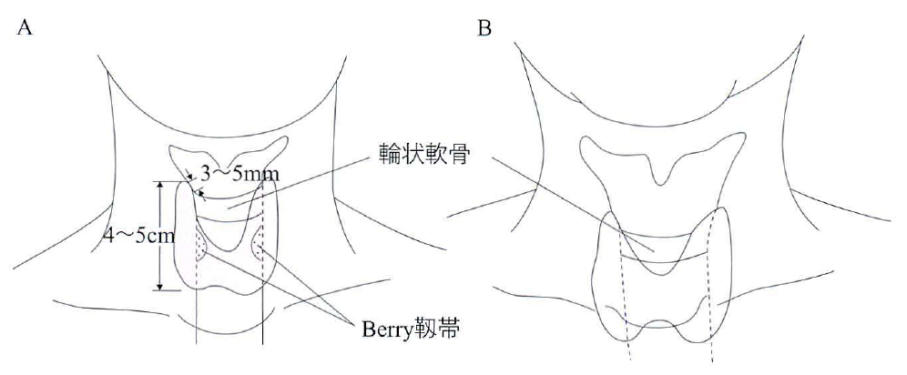
女性
高齢男性
女性では年齢に関係なく，前頚部の中央あたりに甲状腺が位置する。男性，特に高齢者では位置が低く，頚の下部から上縦隔にかけて存在する。
男女ともに甲状腺はBerry靭帯で気管に付着し固定されている。
側葉の大きさは縦4～4.5 cm，横幅1.5cm，厚さ1cm，重さは約15gである。正常であれば外からの触診では触知できない臓器である。

Slide 7
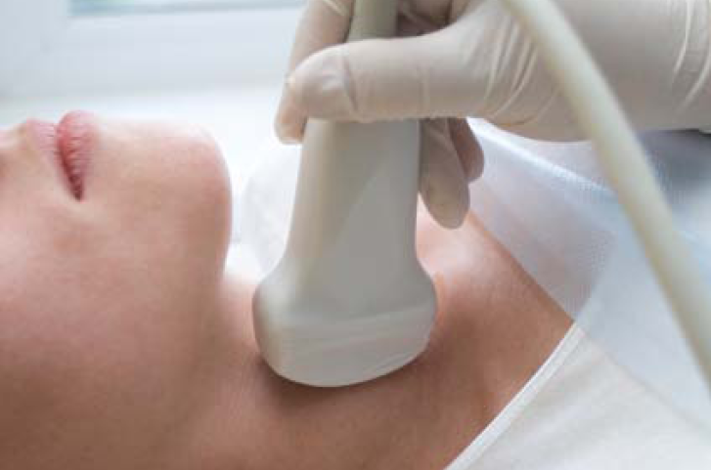
甲状腺エコー検査

Slide 8
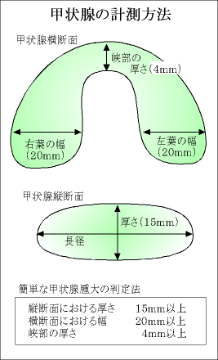
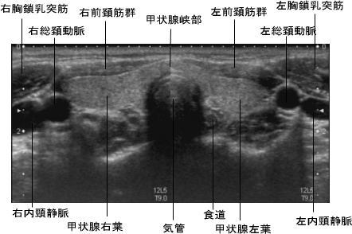
エコー画像（正常）

Slide 9
甲状腺ホルモン：合成と作用

Slide 10
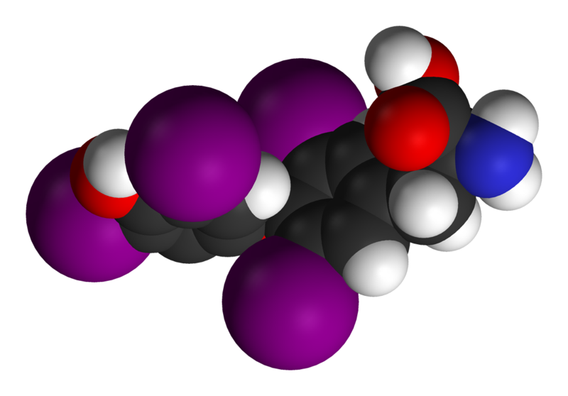
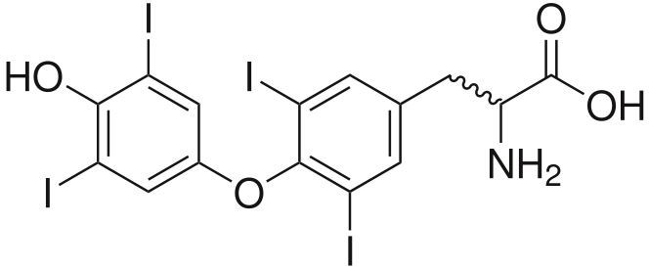
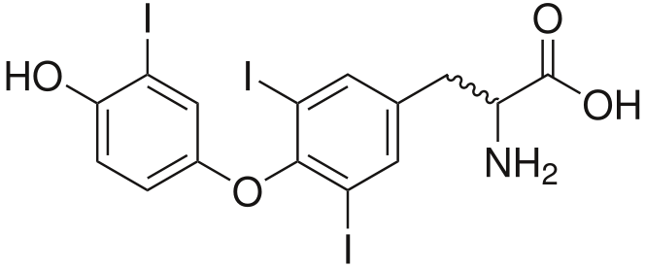
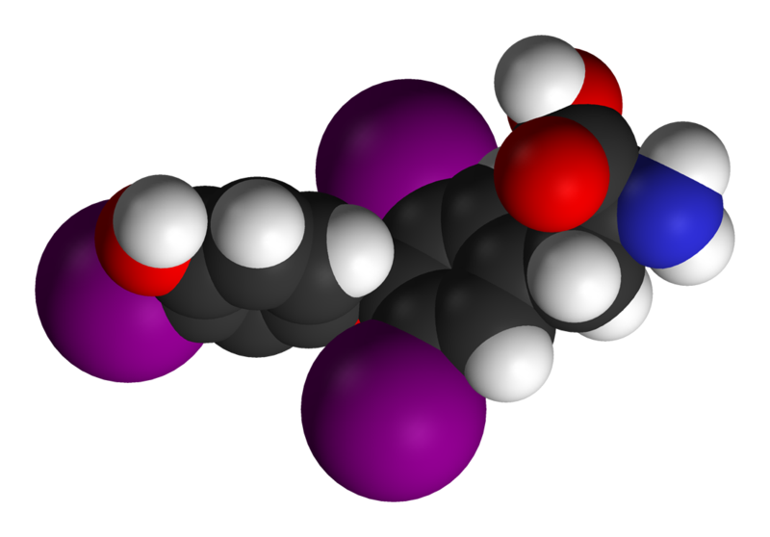
甲状腺ホルモン
T4（チロキシン）
T3（トリヨードサイロニン）

Slide 11
甲状腺ホルモンの働き
【１】細胞の新陳代謝を盛んにする
→ 脂肪や糖分を燃やしてエネルギーをつくり出し、生体の熱産生を高める。
【２】 交感神経を刺激する
【３】 成長や発達を促進する
→ 甲状腺ホルモンは、小児が正常に成長するために不可欠。

Slide 12
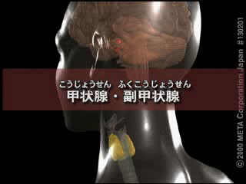

Slide 13
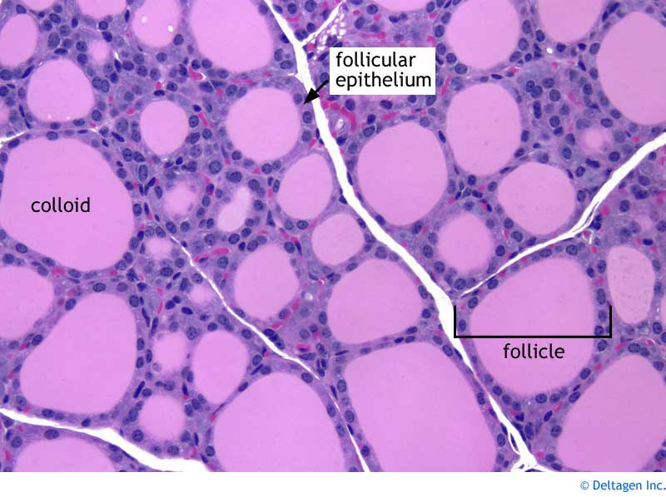
甲状腺の組織像（濾胞構造）

Slide 14
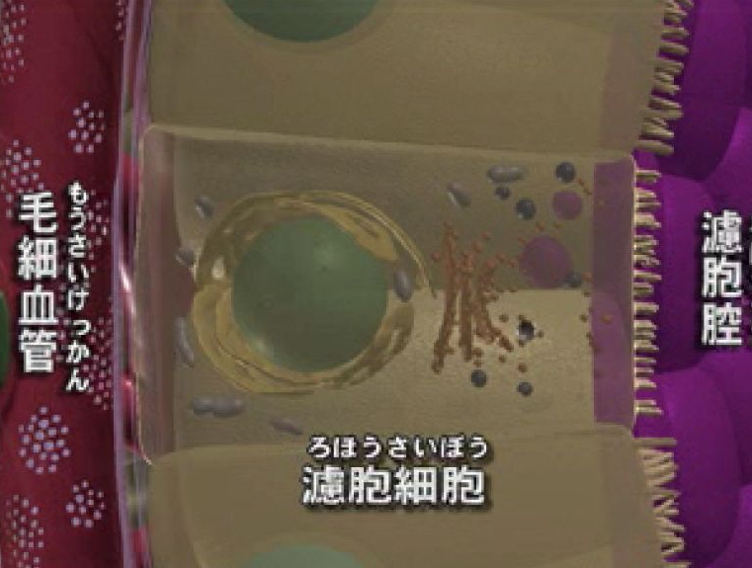
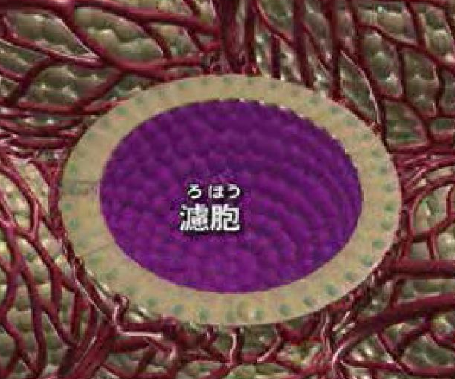
甲状腺濾胞構造

Slide 15
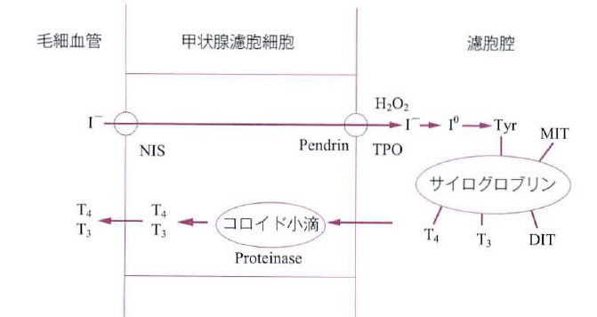
甲状腺ホルモンの合成・分泌
NIS：ナトリウム/ヨード シンポーター；Na+/I+ symporter
TPO：甲状腺ペルオキシダーゼ；thyroid peroxidase
Tyr：チロシン残基
MIT：モノヨードチロシン
DIT：ジヨードチロシン
Notes:
①血中のヨードイオン（Ｉ⁻）は、濾胞細胞の基底膜上の輸送体［ナトリウム/ヨードシンポター；Na+/I+ symporter(NIS)］により能動的に取り込まれ（血清の20～100 倍濃縮）、濾胞側細胞膜上の陰イオン輸送蛋白［ペンドリン(pendrin) ］により濾胞腔に排出。
②ヨードイオン（Ｉ⁻）は濾胞腔内でTPOによりＩ⁰へ酸化
③甲状腺濾胞腔内サイログロブリンのチロシン残基がヨード化され，モノヨードチロシン（MIT）、ジヨードチロシン(DIT)合成 ⇒ 2個のDITの縮合によってT4，DITとMITの縮合によってT3。
⑤T4、T3を含むサイログロブリンは濾胞細胞に取り込まれ、蛋白分解酵素によりT4、T3が切り離されて細胞内に遊離し、血中に分泌される。

Slide 16
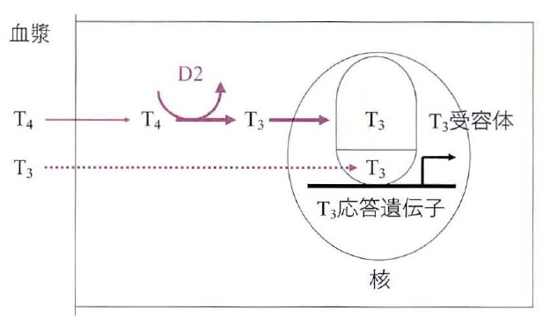
T4
脱ヨード酵素
D2
T3
細胞

Slide 17
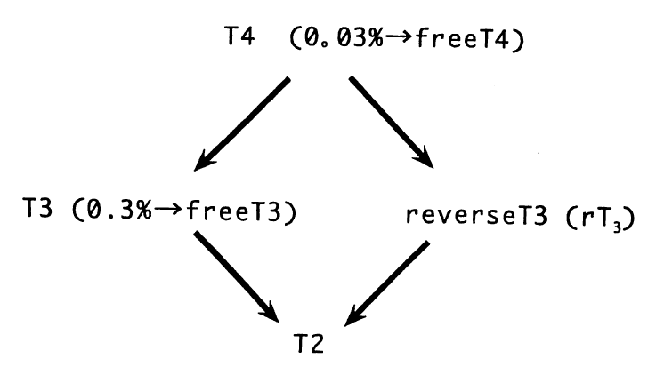
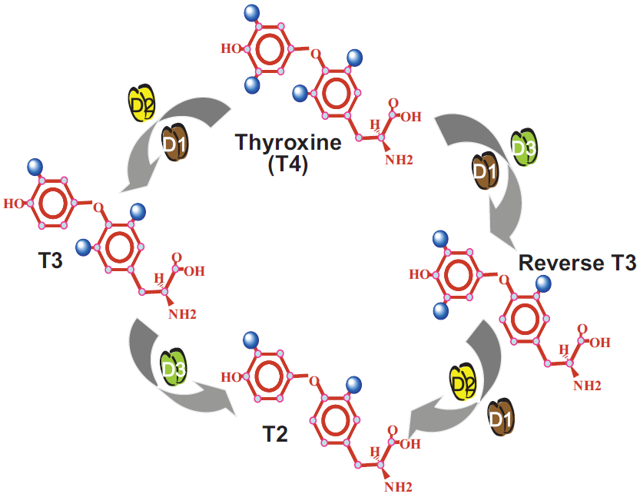
脱ヨード酵素（Deiodinase；D1,D2,D3）によるT4の代謝
D1：rT3の除去、Basedow病において血中T3高値に大きく関与。
D2：発現する局所で臓器・細胞内のT3濃度を調節する。D2を発現する細胞では，T3受容体に結合するT3の多くがD2により細胞内でT4より変換されたT3である。
D3：細胞内のT3濃度が過剰にならないように調整していると想定されている。
消耗性疾患などではリバースT3への代謝が増え、低T3症候群をきたす。

Slide 18
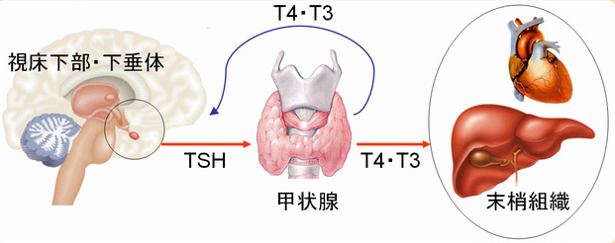
甲状腺ホルモンの調節

Slide 19
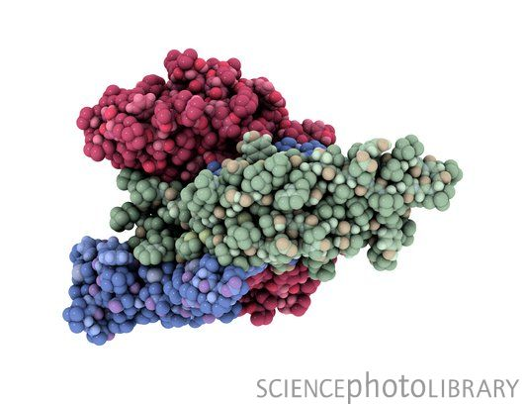
TSH（甲状腺刺激ホルモン）
分子量25,000 ～ 30,000 の糖タンパク質ホルモンで，甲状腺機能を調節。
αサブユニット（92アミノ酸）とβサブユニット（112アミノ酸）が非共有結合したヘテロ二量体。
αサブユニットはFSH，LH，hCGと共通。
βサブユニットは下垂体TSH細胞にのみ発現。

Slide 20
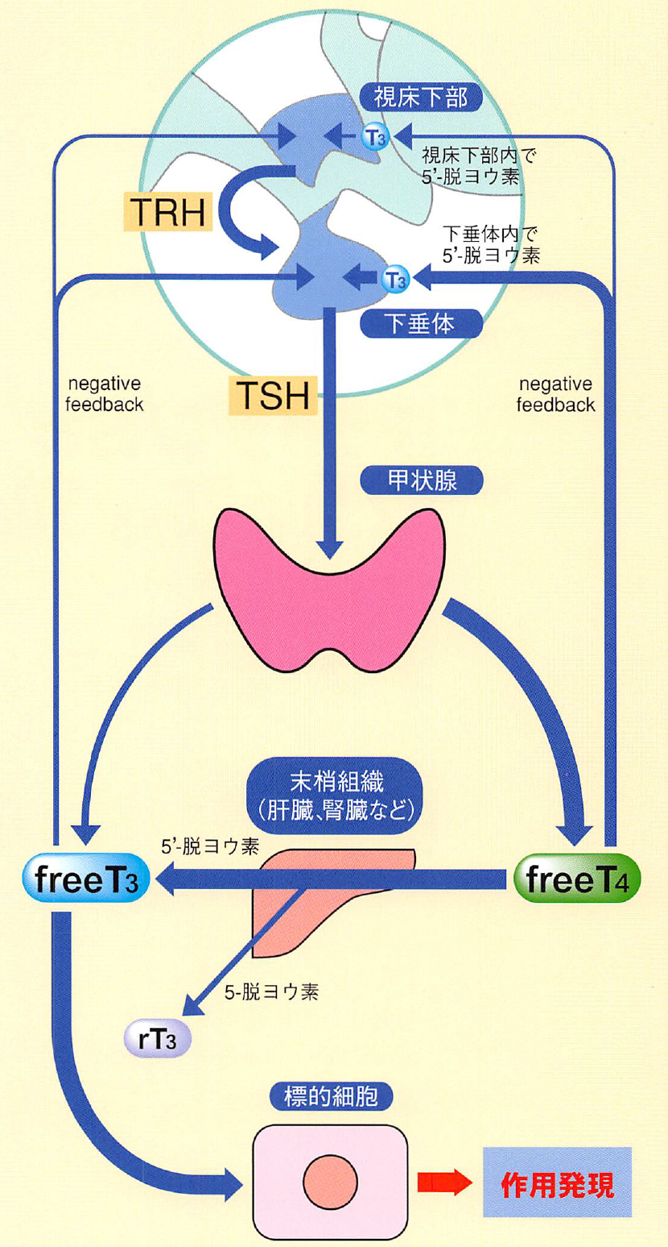
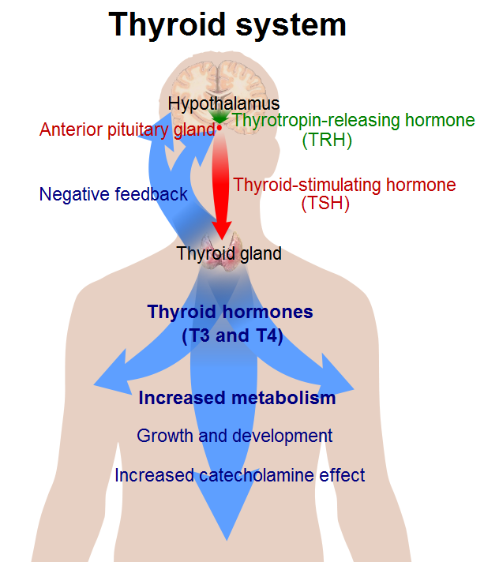

Slide 21
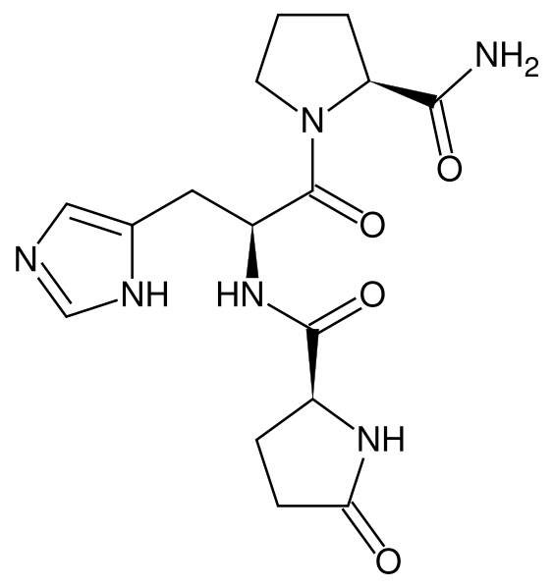
TRH（甲状腺刺激ホルモン放出ホルモン）
3 アミノ酸残基からなる視床下部ホルモン
TRHは主に下垂体から甲状腺刺激ホルモン（TSH）の合成・分泌を促進するが，プロラクチンの合成・分泌も促進する。
＊原発性甲状腺機能低下症
⇒ TRH分泌亢進
⇒ 高プロラクチン血症 (乳汁分泌症)

Slide 22
ホルモンの正常値（成人）
＜当院中央検査部＞
TSH 0.500～5.00(μIU/mL)
Free T4 1.00～1.80 (ng/dL)
Free T3 2.30～4.00 (pg/mL)
※ 小児、妊婦では正常値が異なる。

Slide 23
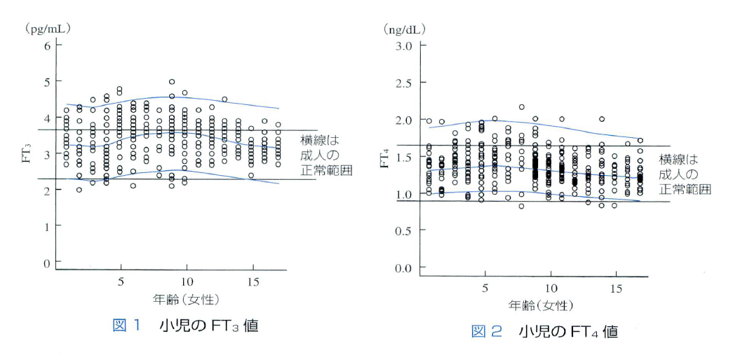
小児期：FT3,FT4は高値
FT3. FT4値は出生後急速に上昇し生後1-2週間では著明な高値となる。その後徐々に低下するが 小児期を通じて成人レベルよりやや高値が続く。
TSHは 新生児期は高値を示すがその後徐々に低下し、乳児期は成人に比してやや高値。１歳以後は成人と基本的に差がなくなる。
『甲状腺疾患診療パーフェクトガイド（2011）』
Notes:
甲状腺ホルモンは成長や発達を促進するホルモンで、小児が正常に成長するために不可欠。
TSHが正常なら問題なし

Slide 24
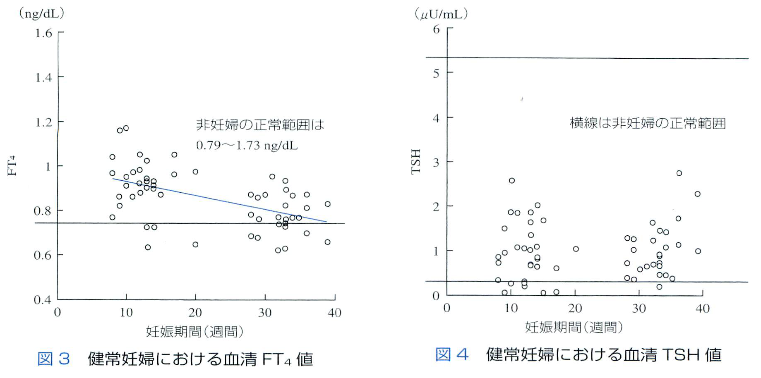
妊婦：週数とともにｆT4低下
FT3,FT4値は妊娠が進むにつれて下がる傾向があり、妊娠後期になると60-80% が基準値以下の値をとる（図３）。
TSH も妊娠中は低値傾向となる。 10-20%が基準値以下の値をとる（図４）。
『甲状腺疾患診療パーフェクトガイド（2011）』
Notes:
TSHが正常なら問題ない
TSH低値になることもある

Slide 25
甲状腺ホルモンが上昇する疾患（甲状腺中毒症；thyrotoxicosis）

Slide 26
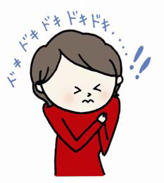
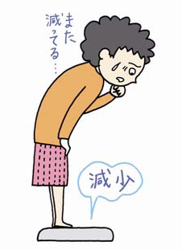
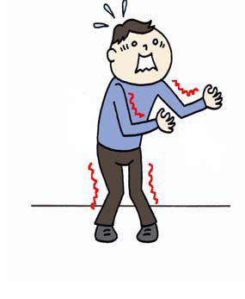
甲状腺中毒症
循環器系：動悸、息切れ。
消化器系：食欲亢進、 下痢ないし軟便。
全身：体重減少（太る例が10％ほどみられる）、多汗、微熱
女性：生理不順、過少月経。
精神・神経系：いらいらする、落ち着きがなくなる（小児例の発見のおおきなきっかけ）、 手が震える(fine tremor)、疲れやすい。
筋肉系：急に立てなくなる、歩けなくなる（周期性四肢麻痺：東洋人男性に特有）
＊ 上記のいずれかが強くでると、他の疾患 例えば心臓の病気、胃腸の病気やパニック障害と 誤診されることもある。

Slide 27
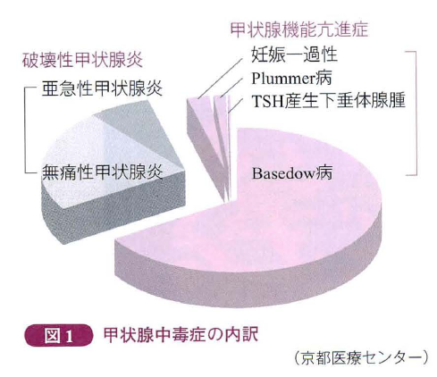
甲状腺中毒症（fT4,fT3高値）をきたす疾患

Slide 28
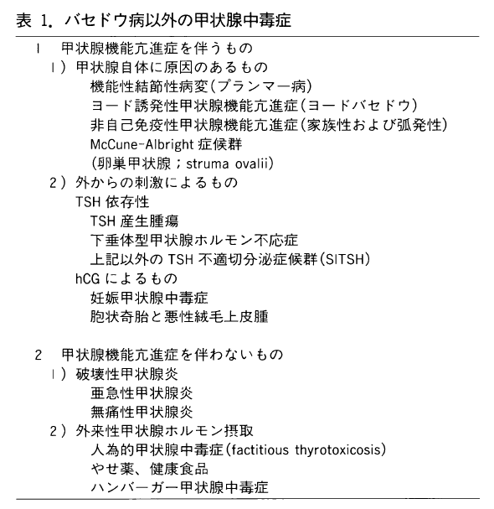

Slide 29
甲状腺クリーゼ（Thyrotoxic storm or crisis）
【定義】甲状腺中毒症の原因となる未治療ないしコントロール不良の甲状腺基礎疾患が存在し、これに何らかの強いストレスが加わった時に、甲状腺ホルモン作用過剰に対する生体の代償機構の破綻により複数臓器が機能不全に陥った結果、生命の危機に直面した緊急治療を要する病態。
【必須項目】甲状腺中毒症の存在（遊離T3 and/or 遊離T４ が高値）
【症状】（必須項目に加え、1 + 2/3/4/5 または 2/3/4/5のうち3つあれば確定診断）
1. 中枢神経症状（不穏、せん妄、精神異常、傾眠、けいれん、昏睡）
2. 発熱（38度以上） 3. 頻脈（130/min以上） 4. 心不全症状
5. 消化器症状
【治療】バセドウ病による甲状腺クリーゼの場合，抗甲状腺薬投与を大量に行う（例：メルカゾール®4錠（20mg）またはPTU（プロピルチオウラシル）4〜5錠（200〜250mg）を6時間毎に投与）。抗甲状腺薬投与とともに，無機ヨードを投与する（例：ルゴール6滴またはヨウ化カリウム50mgを6時間毎に投与）。全身管理としては，一般的緊急処置，十分な輸液と電解質補正，徹底した身体の冷却と解熱を行う。
定義～症状：『甲状腺クリーゼの診断基準（第２版）』
治療：日本甲状腺学会雑誌 Vol. 3 No. 2／Oct. 2012

Slide 30
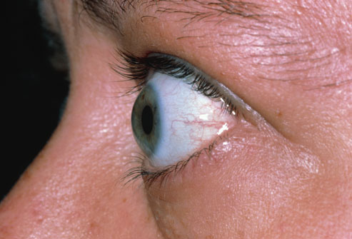
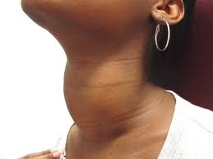
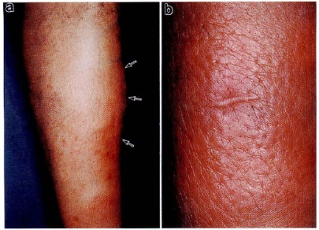
バセドウ病（Basedow’s disease）
甲状腺の自己免疫疾患：TSH受容体に対する自己抗体が産生されTSH受容体を刺激する結果、甲状腺ホルモンの産生が過剰（甲状腺機能亢進）となり、甲状腺中毒症（動悸、振戦、体重減少など）をきたす。
眼球突出などの特有の眼症状（25～50％）、前頚骨粘液水腫（0.5％）：甲状腺と共通の自己免疫機序が関与していると考えられている。
男女比は，1：5～10と女性に多く，20～30歳代に多い。有病率は約
200人に１人

Slide 31
バセドウ病を疑う所見
甲状腺中毒症状
眼球突出
一般検査異常：
コレステロール低下：コレステロールは比較的短期間の甲状腺中毒症でも低下する（破壊性甲状腺炎でもみられる）。
ALP上昇：上昇するALPは骨型であり，通常3か月以上甲状腺中毒症が持続しないと上昇してこない(改善も遅れる) 。
Notes:
甲状腺中毒症により肝酵素（AST、ALT）や食後早期の血糖値は軽度上昇する。
＊高齢者バセドウ病では甲状腺腫が明らかでないことが多く， 心房細動や心不全などの合併症から発見されることが少なくない。
＊小児バセドウ病では，学力低下，身長促進，落ち着きの無さなどが診断のきっかけになることが多く，特に成長に伴う体重増加が乏しい(体重減少ではない)ことがある。

Slide 32
バセドウ病診断のための血液検査
fT4、ｆT3
TSH
TRAb（TSH受容体抗体）
またはTSAｂ（甲状腺刺激抗体）
上昇
測定感度以下
陽性
３つともそろったらバセドウ病と診断してほぼ間違いない。
Notes:
バセドウ病の病因がTSH receptorに対する自己抗体であることが明らかになり,1982年 Smithらが TSHレセプター抗体(TSH Receptor Antibody:TRAb)の測定系(TSH Binding Inhibitory Immunoglobrin:TBII)を確立 ⇒ バセドウ病の診断が血液検査により可能となった。

Slide 33
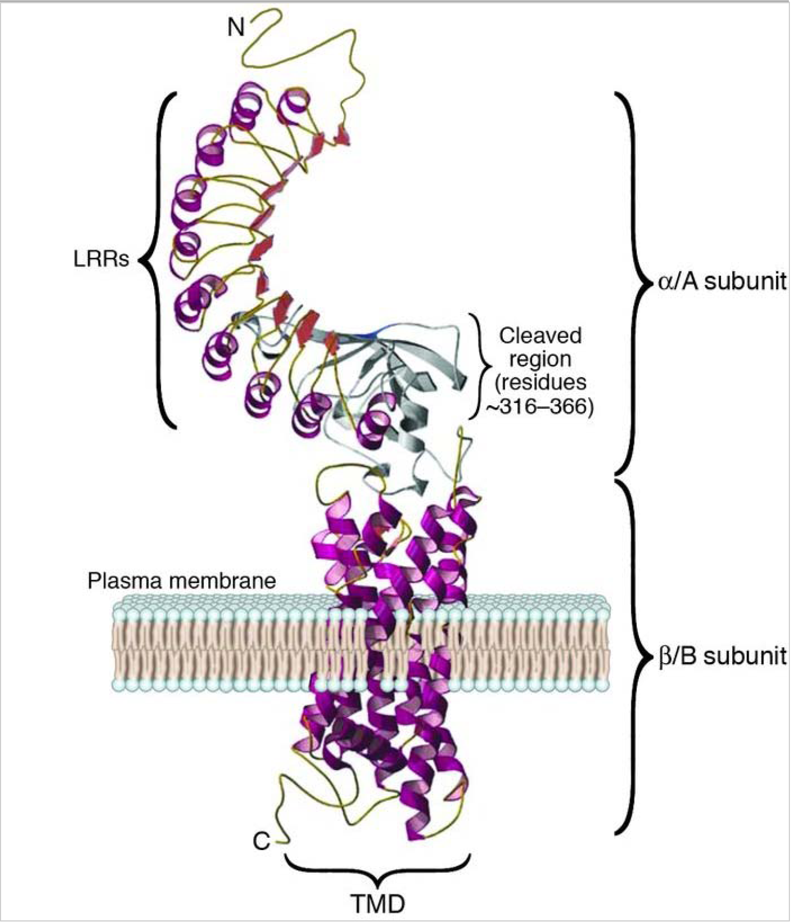
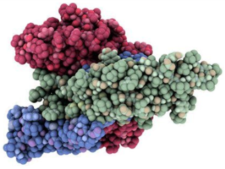
TRAｂ による甲状腺刺激
Y
TRAｂ
ＴＳＨ receptor
ON

Slide 34
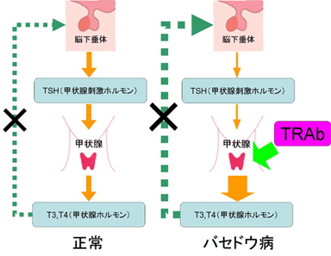


フィードバックによるTSH分泌抑制
（－）
（－）
フィードバック
抑制されない

Slide 35
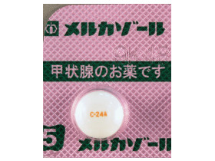
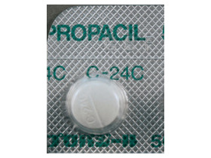

【内服治療】
抗甲状腺薬：メチマゾール（MMI）（妊娠初期（～8週）にはプロピオチオウラシル（PTU）を用いる）：数週間で効果発現する。数日で効果発現するヨウ化カリウム丸を併用する場合もある。
甲状腺機能が正常化してからも漸減しながら最低半年は内服を継続する必要がある。中には数年以上内服しても減量できない症例もある。
寛解判定が困難：内服漸減・中止後の再発例が多い。
重篤な副作用を来すことがある：無顆粒球症（500人に１人程度）、ANCＡ関連血管炎（まれ）など。
Notes:
抗甲状腺薬 チアマゾール（MMI）・プロピルチオウラシル（PTU）は
①ＴＰＯによるヨードイオンの酸化を阻害
②モノ／ジ ヨードチロシンからチロキシン／トリヨードチロニンに至る共役縮合反応のいずれをも I₂と競合的に阻害
⇒ 甲状腺ホルモンの生産を阻止。

Slide 36
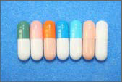
【アイソトープ治療（¹³¹I内用療法）】
¹³¹Ⅰを内服し、甲状腺を内部から照射・破壊する方法。（米国ではバセドウ病治療の第一選択）。
甲状腺腫の大きさから用量を決定し、１週間程度のヨード制限食の後に内服する。
ほとんどが１回の内服で甲状腺機能は正常化し、再発することはまずない。
将来、大多数が甲状腺機能低下症に陥る（甲状腺ホルモン補充療法を一生涯続ける必要がある）
眼症状が悪化する危険がある。
妊婦・小児(18歳未満）には禁忌。
治療後、半年以上は避妊する必要がある。

Slide 37
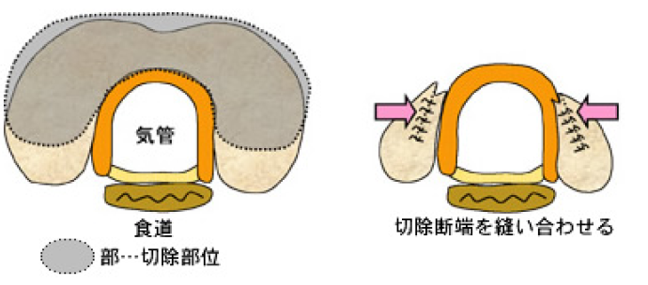
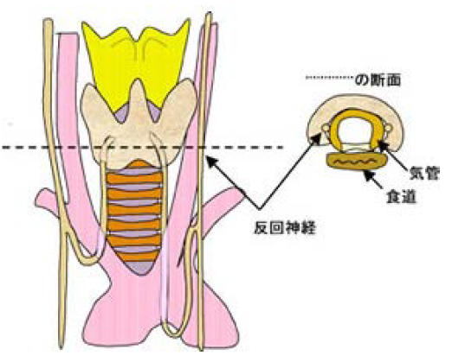
【手術療法（甲状腺亜全摘術）】
薬物療法、アイソトープ療法いずれも適応とならない場合に手術適応となる。
甲状腺を4～6g残して亜全摘する。
手術に伴う合併症（反回神経麻痺など）のリスクを伴う。
将来多くが甲状腺機能低下症となる。

Slide 38
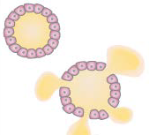
鑑別診断（１） 無痛性甲状腺炎（ Painless thyroiditis）
慢性甲状腺炎の経過中に生じる場合が多い。寛解期のバセドウ病に生じることもある。男女比1:7。
出産後数ヶ月後に発症しやすい。
甲状腺組織の一部が破壊されて甲状腺ホルモンが放出され、一過性に甲状腺中毒症状をきたす。
亜急性甲状腺炎と異なり甲状腺の痛みはない。
放置していても数ヶ月以内にホルモンは正常化する。
バセドウ病との鑑別が困難な場合があり、確定診断にシンチグラムが必要となることがある：
⇒ ヨード（テクネチウム）摂取率の低下を認める。

Slide 39
鑑別診断（2） プランマー病（機能性結節性病変）
腺腫や結節性過形成などの結節性病変が自律性にホルモンを分泌する病態で、その量が多くなると甲状腺中毒症を呈するようになる。
眼症状がなくバセドウ病とは異なる甲状腺機能亢進症としてPlummerにより報告された。
TSH受容体の
が原因と考えられている。
活性型遺伝子変異
甲状腺刺激信号が常時ＯＮ

Slide 40
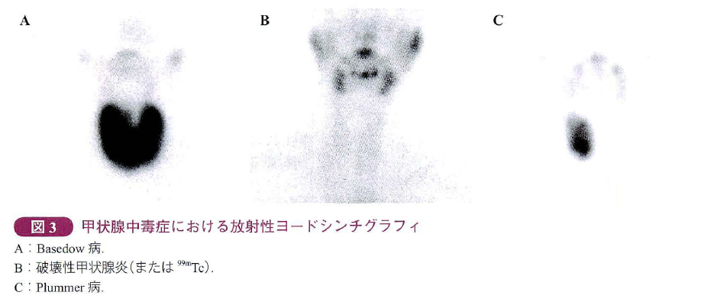
シンチグラフィーによる甲状腺中毒症の鑑別

Slide 41
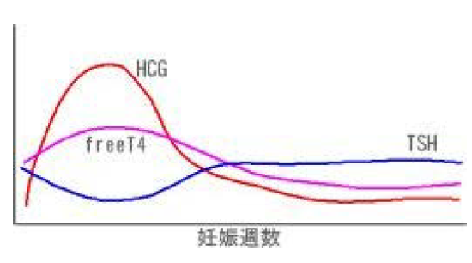
鑑別診断（3） 妊娠一過性甲状腺機能亢進症 （妊娠8～12週）
妊娠初期に上昇するhCG(ヒト繊毛性ゴナドトロビン) の交差刺激により一過性の甲状腺機能亢進症を呈する。
潜在性の甲状腺中毒症は正常妊婦のおよそ10%にも及ぶが、そのうちの一部で動悸などの明らかな中毒症状を呈してくる。
悪阻の軽快とともに自然に回復する。

Slide 42
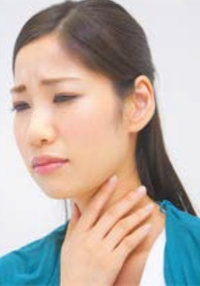
鑑別診断（4） 亜急性甲状腺炎（Subacute thyroiditis）
甲状腺の痛みを伴い、一過性の破壊性甲状腺中毒症を呈する。
甲状腺は硬くて疼痛あり。炎症所見(血沈亢進、CRP陽性)が強い。TRAｂ陰性、甲状腺内を移動する疼痛（クリーピング）、発熱などの臨床症状やエコー所見などから鑑別は比較的容易。男女比 1 : 10で女性に多い。
しばしば上気道炎に続発し、ウィルス感染が原因ではないかと考えられている。
対症療法として抗炎症薬(アスピリン、ステロイド)を用いる。

Slide 43
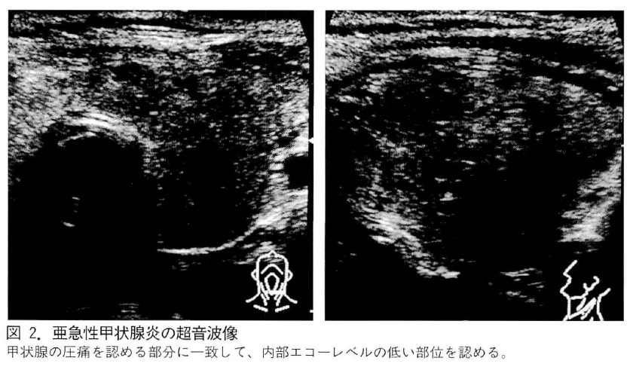
亜急性甲状腺炎のエコー所見

Slide 44
甲状腺ホルモンが低下する疾患

Slide 45
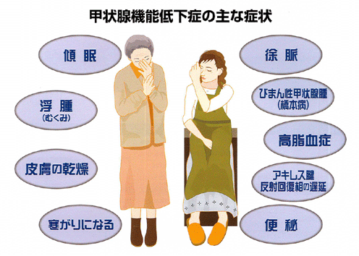
記憶力低下
CK上昇
嗄声
動作緩慢
月経過多

Slide 46
甲状腺機能低下症の治療
甲状腺機能低下症の治療：T4製剤(チラーヂンS)を少量から投与する。
＊T3製剤を併用する必要はない（T4は末梢でT3に変換される）
＊虚血性心疾患， 60歳以上，昏睡に入っていない粘液水腫状態の患者ではチラーヂンS 12.5～25μg/日分1 からゆっくり治療を開始し， 2 週間の経過観察後に12.5～25μg ずつ増量していく。
＊副腎不全を伴う場合（下垂体機能低下症、Schmidt症候群*），チラーヂンSを先に投与するとショックを起こすことがある。必ず先に副腎皮質ホルモンを数日間投与してからチラーヂンS を12.5～25μg/日から開始する。
＊Schmidt症候群＝橋本病＋Ａｄｄｉｓｏｎ病

Slide 47

甲状腺機能低下をきたす疾患
原発性甲状腺機能低下症
ｆT4
低値
TSH
高値

Slide 48


原発性甲状腺機能低下症： フィードバックによるTSH上昇
（－）
（－）

Slide 49

中枢性甲状腺機能低下症
ｆT4
低値
TSH
低値～正常

Slide 50

先天性甲状腺機能低下症（クレチン症）
【症状】徐脈、哺乳力低下、遷延性黄痘，臍帯ヘルニア
【検査】1979年～「新生児マススクリーニング」（出生5日前後）：わが国ではTSHが測定される。TSHが高値なら速やかにホルモン補充療法を開始し身体的，精神的発育障害を回避する（原因検索は後回し）。
【原因】
１）原発性：85%が甲状腺形成障害，15%がホルモン合成障害。
２）中枢性：極めて少ない（新生児マススクリーニングはTSHの測定のみなので中枢性甲状腺機能低下症は検出されない）。

Slide 51
粘液水腫性昏睡
【定義】甲状腺機能低下症（原発性または中枢性）が基礎にあり、重度で長期に亘る甲状腺ホルモンの欠乏に由来する、或いはさらに何らかの誘因（薬剤・感染症等）により惹起された低体温・呼吸不全・循環不全などが中枢神神経系の機能障害を来す病態である。正しい治療が行われないと生命にかかわる。
【診断基準】○必須項目
1.甲状腺機能低下症
2.中枢神経症状(JCS で10 以上、GCS で12以下)
【治療】初期用量として大量のT₄投与（300〜500μg静注／経管）、以後漸減。相対的副腎不全に対してヒドロコルチゾン300mg/日投与。
定義・診断基準：『粘液水腫性昏睡診断基準第3次案(2010)』

Slide 52



橋本病（慢性甲状腺炎）
自己免疫機序により甲状腺へのリンパ球浸潤による慢性炎症をきたす疾患。
病初期は甲状腺自己抗体が陽性を示すのみ。進行するとびまん性甲状腺腫をきたし、一部が甲状腺機能低下症となる（顕在性：15％、潜在性：25％、正常：60％）
好発年齢は20～50 歳で、男女比は1 : 10～20 と圧倒的に女性に多い。軽症例を含めると成人女性の
30人に1人。

Slide 53
橋本病診断のための血液検査
fT4、fT3
TSH
抗TPO抗体／抗ｻｲﾛｸﾞﾛﾌﾞﾘﾝ抗体
－
－
いずれか陽性
甲状腺機能は橋本病の診断に無関係
上記に加えてび漫性甲状腺腫大が認められれば橋本病と確定診断される。
＊抗体陽性のみで甲状腺腫大を認めない場合は「橋本病の疑い」とする。

Slide 54

橋本病（慢性甲状腺炎）のエコー所見
びまん性腫大、エコーレベル低下
甲状腺機能低下状態となりTSHが高値になるとVEGFが増加することにより甲状腺内の血流は著明の増加する。

Slide 55

橋本病（未治療）の甲状腺機能
（2007年）

Slide 56
治療
橋本病自体の治療：なし
以下の場合にホルモン補充療法（チラーヂンS内服）を開始する。
１）fT4低値、TSH高値が持続する場合
２）fT4が正常範囲でも、TSH＞10 が持続する場合
＊橋本病は進行性に甲状腺機能低下をきたす。いったん低下すると回復することはまずない。ホルモン補充療法は一生涯行う必要があることを患者に説明し、服薬の中断がないように指導する必要がある。

Slide 57
甲状腺の腫瘍性病変

Slide 58
良性腫瘍
１）濾胞腺腫：真の甲状腺腫瘍。濾胞上皮の増殖からなり被膜浸潤・脈管侵襲・転移のいずれも認めないもの。ただし濾胞癌との鑑別が極めて困難。
２）腺腫様甲状腺腫：過形成性病変。
超音波検査が診断に有用であるが、確定診断は摘出標本に対する病理診断に委ねられる。
2cm以上の病変であれば、当院では全例を乳腺内分泌外科に受診させる。

Slide 59



Slide 60
甲状腺良性腫瘍の治療
＜手術＞良性腫瘍s/oでも増大傾向を認めるようであれば手術を勧める。
濾胞腺腫では，術後病理診断で濾胞癌の診断がくだる可能性があるため片葉切除を基本とする。
腺腫様甲状腺腫については全てが相対的手術適応であり，絶対的な手術適応は存在しない。癌の合併が疑われる，圧迫症状を有する，縦隔内にまで及んでいる，美容上問題となるような場合には相対的手術適応としている。
＜経皮的エタノール注入療法＞甲状腺腫瘍に無水エタノールを注入することで，直接的な組織障害，あるいは微小血管に壊死，閉塞を起こさせて，血流障害を惹起し組織を壊死させる療法。適応は良性の嚢胞性腫瘍，甲状腺機能性結節（AFTN：autonomously functioning thyroid nodule）。

Slide 61
悪性腫瘍
１）乳頭腺癌：甲状腺癌の90％、所属リンパ節への転移が約90%、予後良好
２）濾胞腺癌：甲状腺癌の9％、遠隔転移（肺，骨が多い）すると予後不良
３）髄様癌：甲状腺傍濾胞細胞(C細胞)より発生しカルシトニンを分泌、CEA上昇、40％が家族性（MEN２型の部分症を含む）
４）未分化癌：予後極めて不良、高齢女性に発症、稀
５）悪性リンパ腫：化学療法、放射線療法

Slide 62

甲状腺悪性腫瘍の予後

Slide 63

診断
通常は超音波検査を施行、悪性が疑われば穿刺細胞吸引診（当院では、乳腺内分泌外科に依頼）。
サイログロブリン（TG）：癌に特異的ではないが乳頭癌、濾胞癌の病勢を知るのに役立つ。
血中カルシトニン、CEA：髄様癌の大部分が高値を示しこれだけで診断可能。

Slide 64



Slide 65
甲状腺悪性腫瘍の治療
＜手術＞核出術～全摘
＜¹³¹Ⅰ放射線療法＞
1) 甲状腺分化癌の遠隔転移巣(肺・骨・リンパ節など)に対する治療がおもな対象となる。
2)甲状腺全摘術および残存甲状腺の破壊がなされていることと転移巣に¹³¹Ⅰの集積があることが必須条件となる。
3)髄様癌では放射性ヨード(¹³¹Ⅰ)治療の効果は期待できない。

Slide 66
手術療法
外科医が手術を行う甲状腺疾患を頻度順に並べると甲状腺分化癌，甲状腺良性腫瘍， Basedow病となる。
甲状腺分化癌の90%以上を占める乳頭癌はその生命予後のよさ（15年で95％）より長径１cm以下の微小病変で治療方針について専門医間で意見が割れている：しかしながら多数例を分析すれば，極めて頻度は低いものの微小癌の中にも遠隔転移をきたす症例は確実に含まれ，腫瘍径が小さいからといっても，全てが良好な予後をたどる訳ではないことも事実である。
甲状腺濾胞性腫瘍には腺腫と濾胞癌があるが，両者の術前鑑別診断が困難であることが国内外を問わず，専門医にとっての難題である。とはいえ，血行性転移の危険もあり，乳頭癌に比べれば生命予後の悪い広範浸潤型濾胞癌は，どこかの段階できちんと診断され手術に導かれなければならない。

